Slide 1
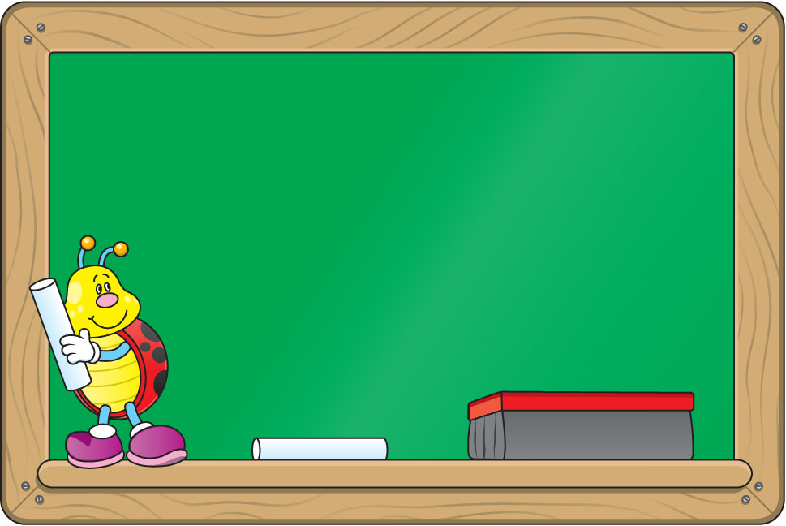
TOÁN LỚP 1
Em ôn lại những gì đã học

Slide 2
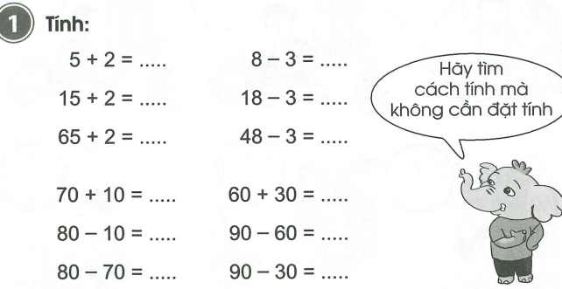
7
5
17
15
67
45
80
90
70
30
10
60

Slide 3
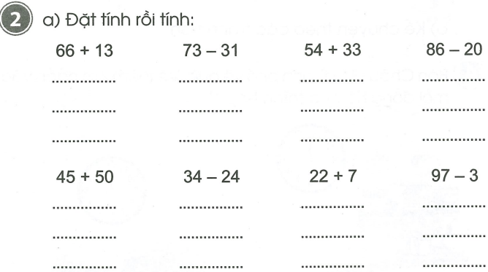
66
13
79
73
31
42
54
33
87
86
20
66
+
-
+
-
45
50
95
34
24
10
22
7
29
97
3
94
+
-
+
-

Slide 4
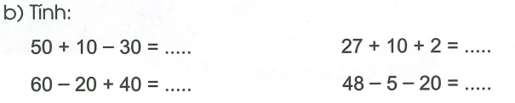
30
39
80
23

Slide 5
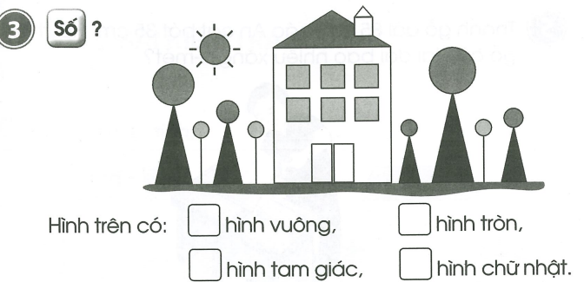
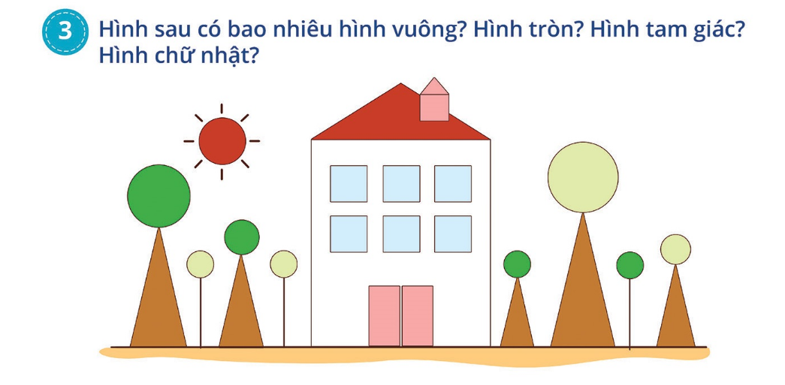
7
9
7
3

Slide 6
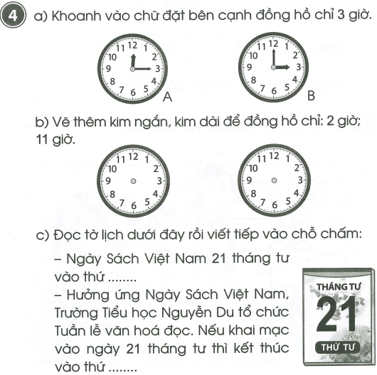
tư
tư tuần sau

Slide 7
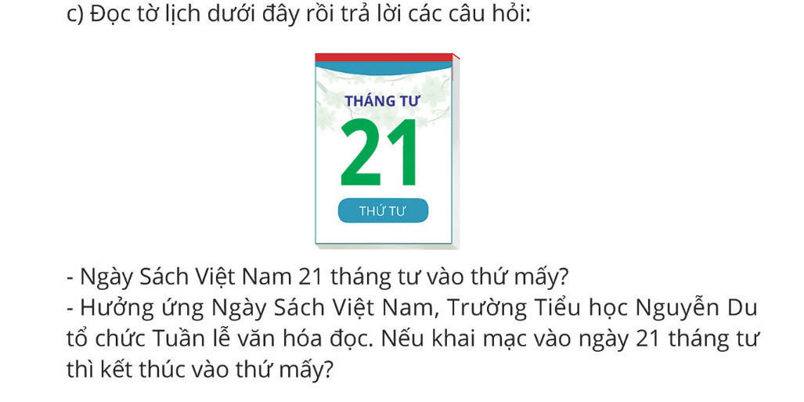
Thứ tư
Thứ tư tuần sau

Slide 8
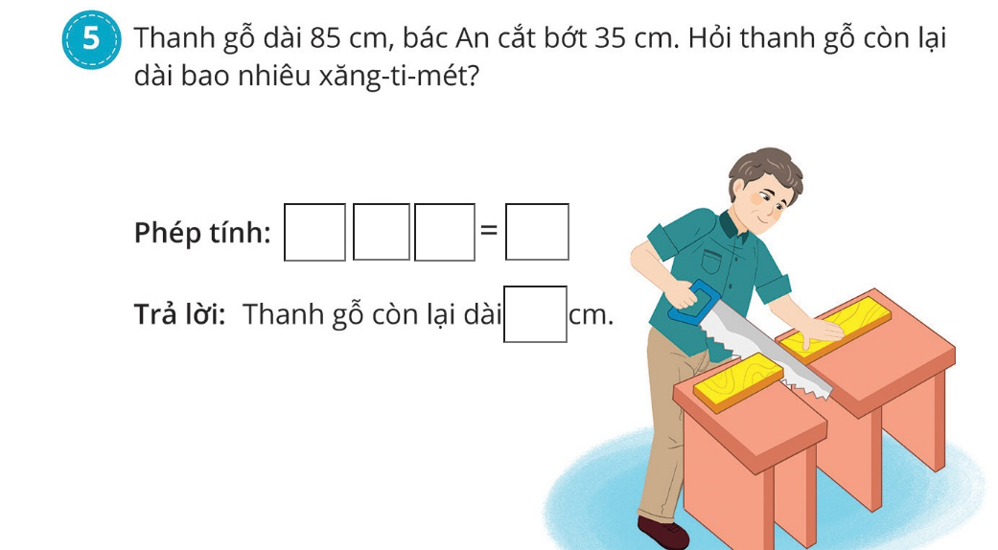
85
-
35
50
50

Slide 9
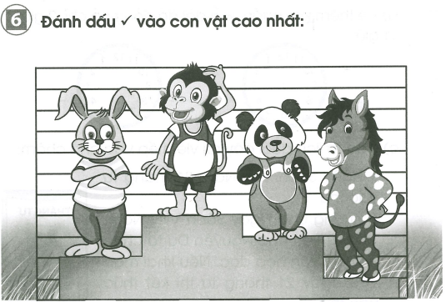

Slide 10

Củng cố bài học

